Slide 1

স্বাগতম

Slide 2
পরিচিতি
শিক্ষক পরিচিতি
পাঠ পরিচিতি
মুহাম্মদ সুলতান মাহমুদ তালুকদার
সহকারী শিক্ষক,
পবুরিয়াচালা ইসলামিয়া আলিম মাদরাসা
ডাকঘরঃ রঘুনাথপুর, কালিয়াকৈর, গাজীপুর।
ই-মেইল- sultaanmahmod1@gmail.com
নবম শ্রেণী
অধ্যায় 15
পাঠ ০২
নারীর প্রতি সহিংসতা

Slide 3
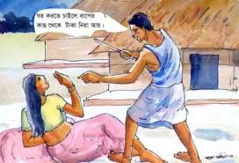
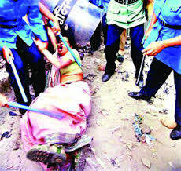
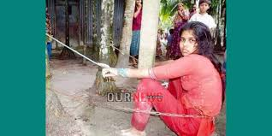
এগুলো কিসের ছবি ?
নারীকে বেধে রাখা হচ্ছে
স্বামী তার স্ত্রীকে মারছে
পুলিশ কতৃক নারীকে নিয়ে যাওয়া হচ্ছে
এগুলোকে এক কথায় কী বলে ?
* নারী নির্যাতন বা নারীর প্রতি সহিংসতা

Slide 4
তাহলে আজকে আমাদের পাঠ হচ্ছে-
নারী নির্যাতন বা নারীর প্রতি সহিংসতা

Slide 5
শিখন ফলঃ
এই পাঠ শেষে শিক্ষার্থীরা----
নারী নির্যাতনের ধারনা ব্যাখ্যা করতে পারবে ।
নারী নির্যাতনের প্রকৃতি ব্যাখ্যা করতে পারবে ।
নারীর প্রতি সহিংসতার কারন গুলো চিহ্নিত করতে পারবে ।

Slide 6
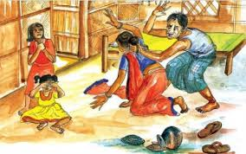
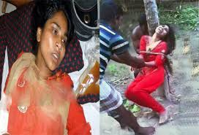
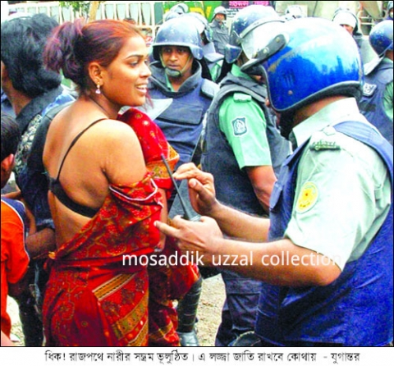
নীচের ছবিগুলোর প্রতি লক্ষ কর

Slide 7
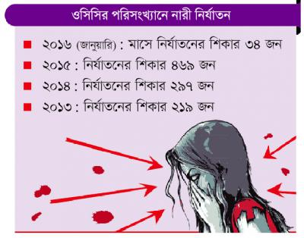

Slide 8
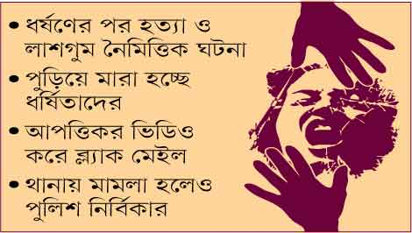

Slide 9
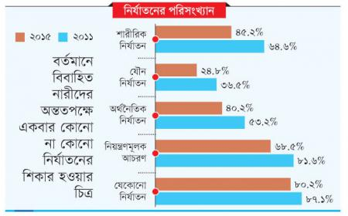

Slide 10
দলীয় কাজ
তোমরা ৮ জন করে দলে ভাগ হয়ে নিচের কাজটি কর-
বাংলাদেশের প্রেক্ষিতে নারী নির্যাতন কী কী রকম হতে পারে?
যৌন নির্যাতন।
ফতোয়া।
এসিড নিক্ষেপ।
নারী ও শিশু পাচার।

Slide 11
একক কাজ
* নারীর প্রতি সহিংসতার কারন গুলো লিখ।

Slide 12
মূল্যায়ন
১। নারী নির্যাতন বলতে কি বুঝ?
২। কোন কোন উপায়ে নারী নির্যাতন হতে পারে?
৩। নারী নির্যাতনের কারন কী?

Slide 13

বাড়ীর কাজ
নারী নির্যাতন প্রতিরোধে বাংলাদেশে কী কী আইন প্রচলিত আছে এবং তাতে কী কী শাস্তির বিধান আছে তা লিখে আনবে।

Slide 14


